Slide 1
丛文联网报警中心系列软件介绍
深圳市丛文科技有限公司
推广部

Slide 2
丛文联网报警中心系列软件
丛文联网报警中心系列软件已应用于全国约1100多家联网报警中心，已成为建立联网报警中心应用软件的首选之一。
为方便用户使用，软件提供了多类软件及多种型号以配备不同的项目方案使用。
  独立运作的警讯中心软件ACW系列
  具有信息转发功能的天网中心软件AWC系列
  支持多工作台的服务器+工作站形式的超级天网中心系统ANS系列
  支持无限终端复制的，适合城市大联网的天眼中心系统AES系列
  专门配合天网中心使用的天网终端软件AWT
联网报警中心系列软件当前最新版本为4.5

Slide 3

联网报警中心系列软件型号__警讯中心
单机版——警讯中心(ACW)
  ACW0100/0200/0500/3000
  满足用户数自100户至3000户的独立报警中心

Slide 4


联网报警中心系列软件型号__天网中心/天网终端
多级版——天网中心(AWC)
  AWC0500/3000/9000
  天网终端AWT9000
  满足用户数由500户增至不限户的多级联网报警中心,并提供了简单小巧的终端软件选择

Slide 5

联网报警中心系列软件型号__超级天网中心系统
网络版——超级天网中心系统(ANS)
  服务器ANS9000/5000
  工作站ANC9000
  满足用户数增至5000至不限具有服务器+工作站模式的大型联网报警中心

Slide 6

联网报警中心系列软件型号__天眼中心系统
超大型网络版——天眼中心系统(AES)
  服务器AES9000
  远程工作站AER9000
  本地工作站AEL9000
  满足不限用户数,并可无限制复制终端软件的超大型城市级联网报警中心

Slide 7
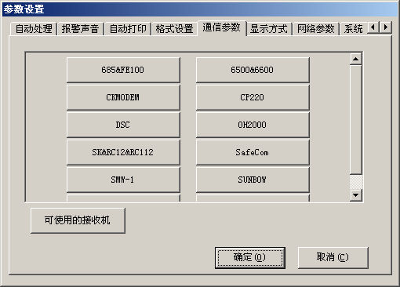
联网报警中心系列软件共有的功能特点1
可支持市场上几乎所有接收机包括：
  丛文接警卡ACR2000/ACR4000
  ADEMCO 685/FE100
  ADEMCO VTRAN无线系统
  DS Safecom无线系统
  DSC系列接收机
  DS 6600/6500
  C&K MODEM
  FBI CP220
  Silent Knight 9000/9500
  MCDI-TLR/TLR+
  SMW-1
  GE InterLogix oh2000E
  ……

Slide 8
联网报警中心系列软件共有的功能特点2
可支持前端所有进口品牌主机及大部份国产主流主机
  通讯格式可编为CID
  通讯格式可编为4+2/4+1
  通讯格式可编为MODEMIII
可运行在所有Windows操作系统下，性能可靠、稳定(推荐win2000专业版)

Slide 9
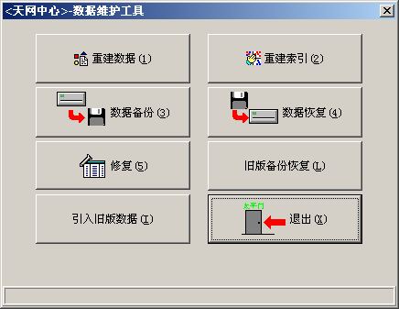
联网报警中心系列软件共有的功能特点3
强大的数据备份、数据维护功能

Slide 10
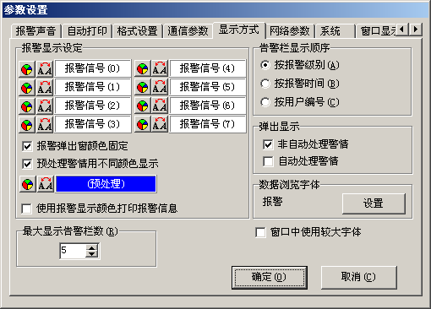
联网报警中心系列软件共有的功能特点4
丰富的系统设置功能（包括自动处理、自动打印、声音设置等）

Slide 11
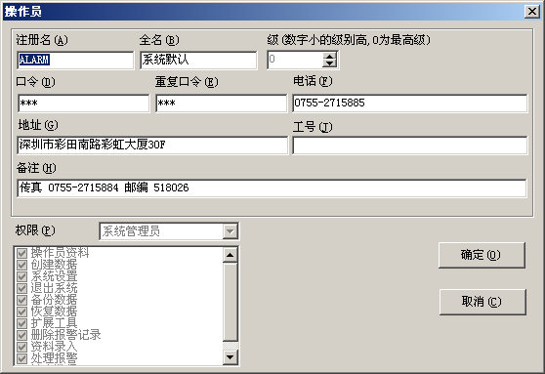
联网报警中心系列软件共有的功能特点5
分级操作员权限管理

Slide 12
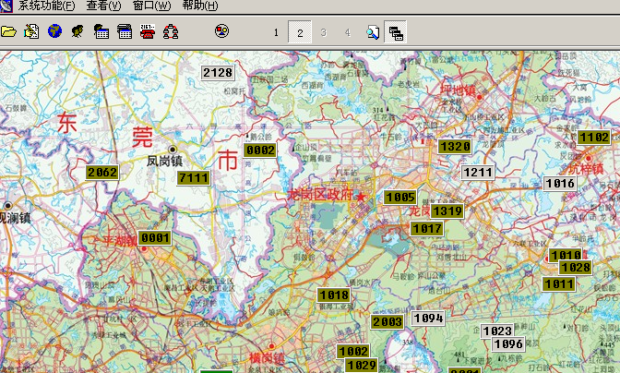
联网报警中心系列软件共有的功能特点6
报警联动地图
  地图可放大为1-4倍，比例为1：2：4：8
  地图格式为：BMP
  地图上定位用户，并可改变用户图标

Slide 13
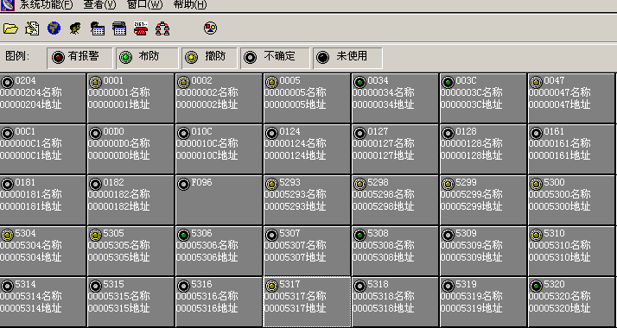
联网报警中心系列软件共有的功能特点7
显示板显示用户状态
  可将相同类别的用户显示在同一表格内
  状态显示直观明了

Slide 14
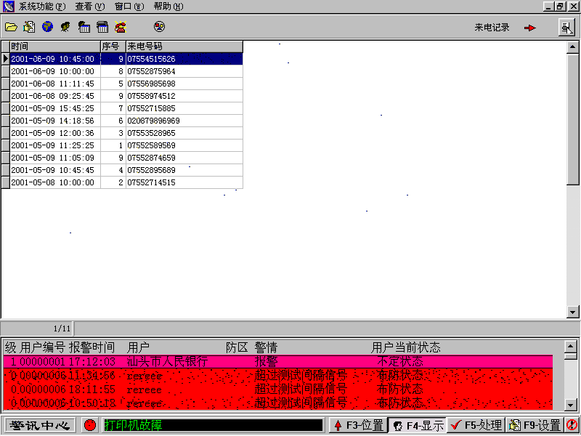
联网报警中心系列软件共有的功能特点8
来电显示功能
  对具有来电显示的接收机，可记录其来电信息

Slide 15
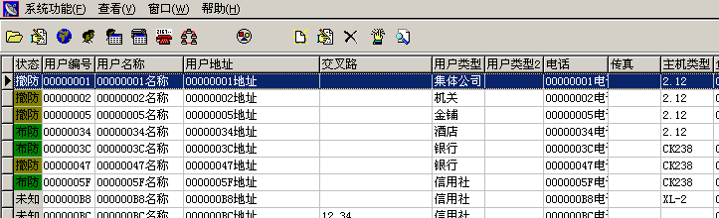
联网报警中心系列软件共有的功能特点9
资料管理
  详尽的用户、防区等资料使管理简单而快捷
  举例：某小区每家用户安装一台小型报警主机（如CK236、CK238、ADEMCO4110、PC585等，通过电话线的方式将警情报至报警管理中心，中心将实时监控用户状态，并以图标方式显示布撤防信息。

Slide 16
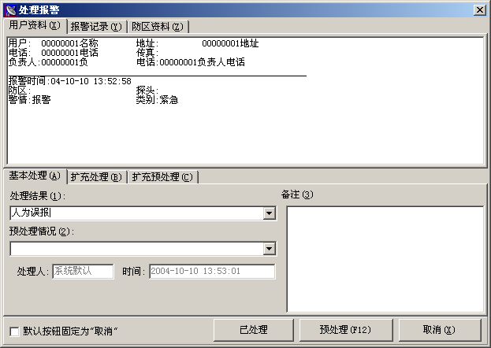
联网报警中心系列软件共有的功能特点10
报警处理功能
  手动处理时可选择为预处理，并可在处理栏里填入处理及预处理的相关信息。
Notes:
需结合演示

Slide 17
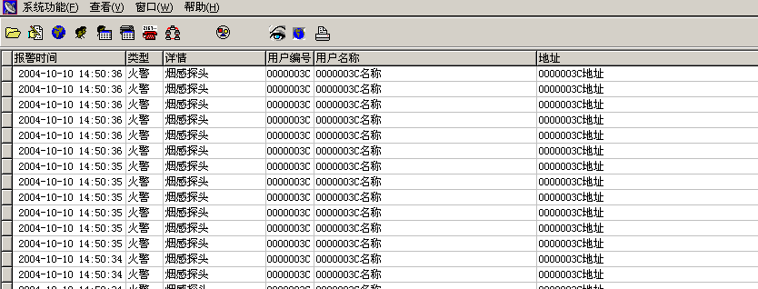
联网报警中心系列软件共有的功能特点11
详尽的报警记录，便于事后跟踪

Slide 18
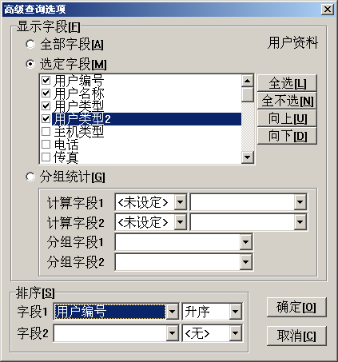
联网报警中心系列软件共有的功能特点12
强大的查询统计功能
Notes:
此处需结合软件演示

Slide 19
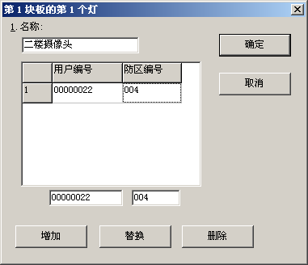
联网报警中心系列软件共有的功能特点13
报警联动输出功能

Slide 20
联网报警中心系列软件共有的功能特点14
各类工具
  报表工具
  地图安装工具
  报警代码编辑器
  加密锁升级工具

Slide 21
联网报警中心系列软件共有的功能特点15
多种类别型号，多种方案选择
可选增值附件带来更多价值
  丛文短信平台
  丛文双向语音复核
  丛文双向复核接警

Slide 22
警讯中心—独立运作的报警中心的首选之一
具有联网报警中心系列软件的所有功能特点
适合于小型区域的报警中心使用
可扩充为联网报警中心的二级终端

Slide 23
天网中心—构成多级多中心的必选
具有警讯中心软件的所有功能
扩充其网络功能，可选择以下方式转发信息
  通过MODEM
  通过TCP/IP网络
  串口直连
  短消息
根据需要构成不同结构的多级联网报警中心

Slide 24
超级天网中心系统—城市级联网报警中心的最佳选择
具有天网中心软件的所有功能
加强的网络功能
  服务器+工作站模式
  默认配置一个服务器带两个工作站
  可无限增加工作站
满足城市级联网报警中心的需求

Slide 25
天眼中心系统—大型城市级联网报警中心的最佳选择
涵盖了警讯中心、天网中心及超级天网中心系统的所有功能
服务器+本地工作站/远程工作站工作模式
终端软件无限制拷贝

Slide 26


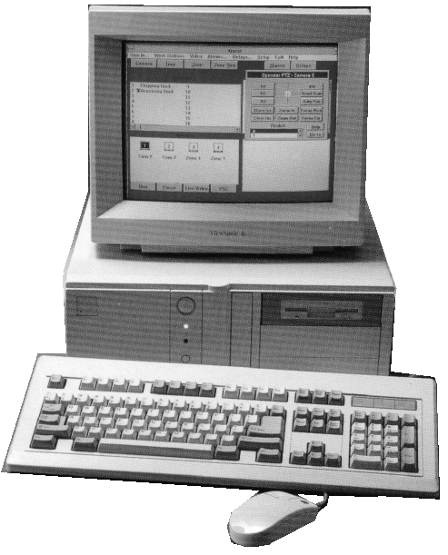
联网报警中心系列软件增值产品—短信平台
SMS无线报警主机
专业设计短信通讯模块 ，天线外置，通讯可靠
串口连接，安装方便，自带驱动程序，支持所有安防系列软件
警情自动转发，并可自定义转发的时间段
自定义短信模板，可设置群发短信
可作为短信报警接收机使用，当报警主机是无线报警主机时，可将短信平台作为短信报警接收机使用
天线
报警中心接收机或大型报警主机
串口
串口
短信通讯模块

Slide 27



联网报警中心系列软件增值产品—双向语音复核
报警控制/通讯主机
电话线
AVM2000
电话语音卡
电话线
报警接收机
报警系统
丛文联网报警系列软件
用户
电话网
双向语音警情自动覆核系统

Slide 28
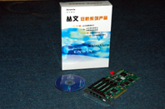
联网报警中心系列软件增值产品—双向复核接警
接警复核一体化
价格经济、PCI接口，安装简便
支持4+1/2高速、低速、特快，CONTACT ID等多种报警通讯格式，最多可接入八条电话线
接警速度快捷，支持FSK/DTMF格式来电显示
报警信息可设置自动处理、自动打印

Slide 29
谢谢!!
深圳市丛文科技有限公司

